Slide 1

入行论115课
寂天菩萨 著
索达吉仁波切 宣讲
生西法师 辅导

Slide 2
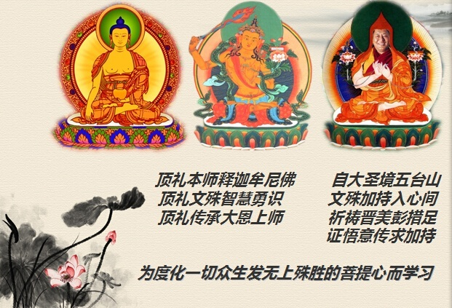
自大圣境五台山
文殊加持入心间
祈祷晋美彭措足
证悟意传求加持
顶礼本师释迦摩尼佛
顶礼文殊智慧勇士
顶礼传承大恩上师
为度化一切众生发无上殊胜的菩提心而学习

Slide 3
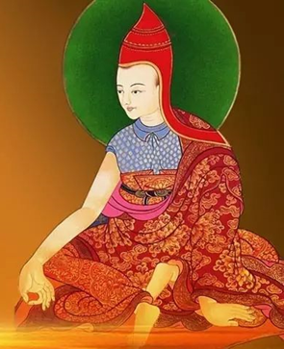
顶礼寂天菩萨
尽舍国政善开显
稀奇佛子行之理
弘扬佛陀教法者
寂天菩萨前顶礼

Slide 4
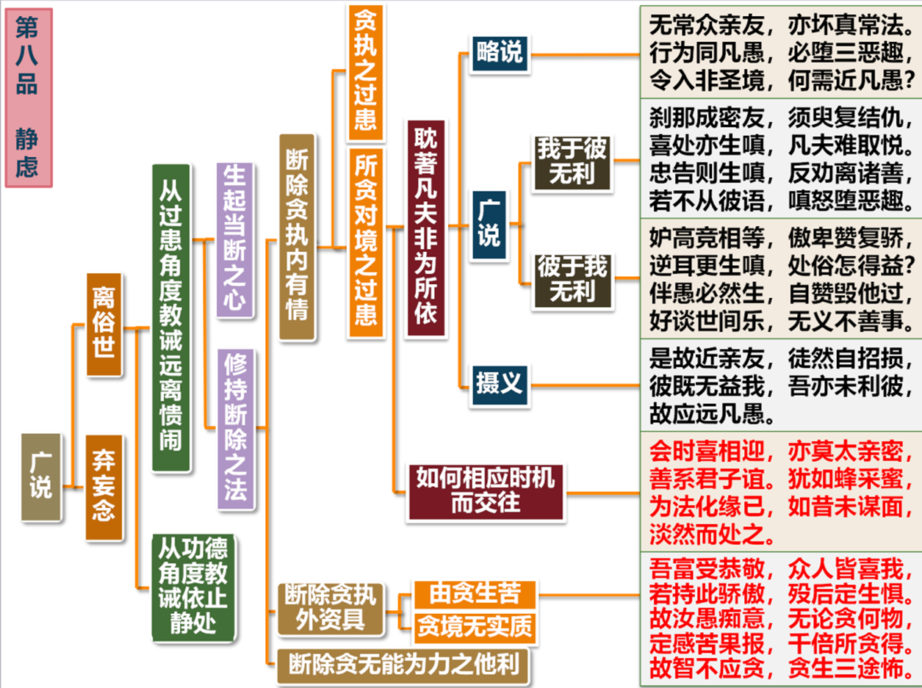
入行论114课科判

Slide 5
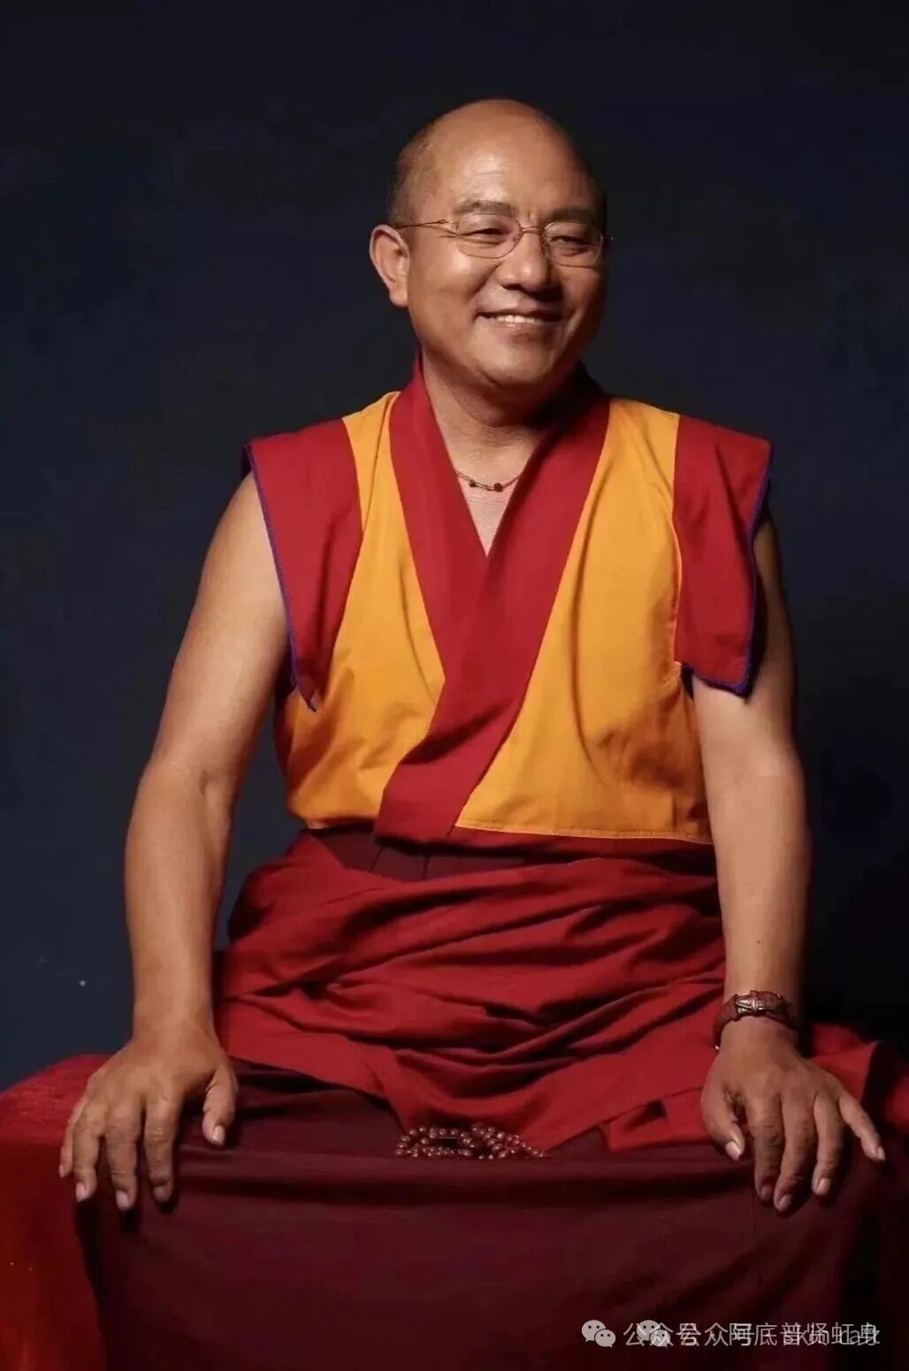
入行论·第115课
索达吉仁波切 宣讲
115课总义归摄
本课继续宣讲静虑品中“修持断除之法”。断除之法分三部分宣讲，分别是断除贪执内有情、断除贪执外资具及断除贪无能为力之利他。
本课颂词位于断除贪执外资具及断除贪无能为力之利他。上一课宣讲了由贪生苦，通过了知生贪心的严重后果来制止生贪。
本课通过宣讲利养等无常，让我们认知贪境无实质继而断除对外资具的贪执；通过宣讲喜赞忧毁不合理，让我们断除对它们的执着。初学者因能力不够无法利他，因此要远离凡愚；在生活中面对凡愚时的行为处事应如何观察思维。
皈 依

Slide 6
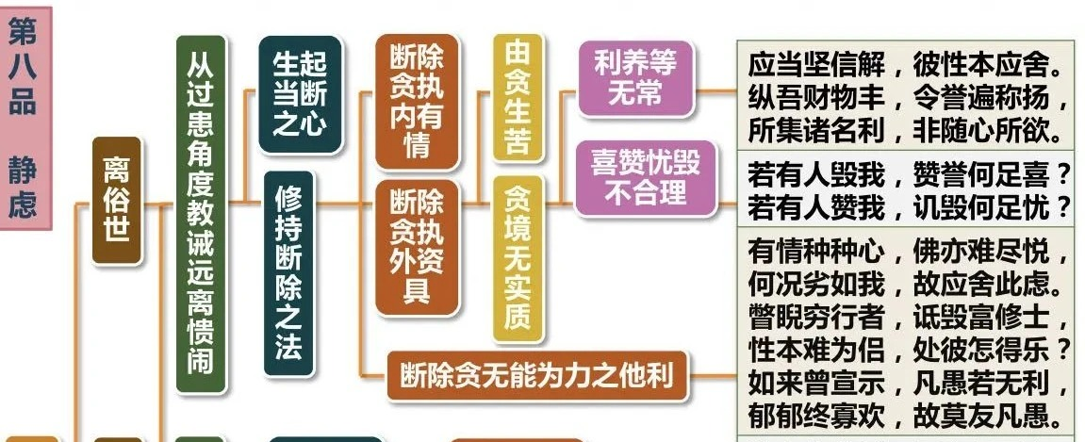
入行论115课科判

Slide 7
入行论·第115课
索达吉仁波切 宣讲
应当坚信解，彼性本应舍。
（颂词1）
科判分析
本课开始宣讲“断除贪执外资具”中的“贪境无实质”，首先宣讲的是“利养等无常”，此颂旨在让我们认清利养的无常本性，了知它是无实质和空性虚幻的，从而断除贪著。
消文释义
利养等的自性确定无疑是要舍弃的，应当对这一点坚信不移，彻底通达。
信解：闻佛之说法初信之，后解之，谓之信解。
本颂重点
1. 名利等世俗事物的本性如果是常有、可乐的法，那么贪执它们或许还有意义，但实际上，名闻利养是离散坏灭的无常法，如同水中月、空中花，无有任何实质。人们无论用什么样的手段去追求，最终都会如同梦中的买卖般毫无所得。只有对名闻利养的本性生起坚定的信解，才能从根本上断除贪执。
皈 依

Slide 8
入行论·第115课
索达吉仁波切 宣讲
应当坚信解，彼性本应舍。
（颂词1）
2. 如何对“利养等所贪对境是本应舍弃的自性”做到坚信解？
①财物、利养，是通过很多因缘造作而得的，无论前世的福报还是今生的劳作，都是因缘和合的法。既然是因缘而生，其本性就不是常有，无有实质，它会随着因缘的改变而改变，本性不确定，所以应舍。
②虽然我们今生获得了很多财富，但到了命终，随着身体的舍弃，利养、恭敬和财富也一并被舍弃，不可能带到后世去，这也是“本应舍”的理由。
③财富和利养，其本体在实相中根本不存在。按照佛的智慧观察，众生真正具有的就是佛性，其余的生命、财富、名声等，就像空中花、梦中物一样毫无自性可言，因此被称为客尘，是虚妄分别的法。所以，“彼性本应舍”。
3. 谴除疑虑：“如果把利养全部舍弃了，作为修行者没有吃，没有穿，怎么去修道？怎么去现前实相胜义谛？”
①佛陀并未让我们当下就舍弃所有的财产和受用，只是让我们对它的本质有清醒的认知，减少贪欲和执着，把内心完全安住在修道上。
皈 依

Slide 9
入行论·第115课
索达吉仁波切 宣讲
应当坚信解，彼性本应舍。
（颂词1）
②尽管不能马上舍弃，但了知利养的实质非常重要，只有我们坚信名闻利养是虚妄的、假立的、非恒常不变的，我们的执着才会大大减轻。而如果我们执著它，认为它是恒常不变的，就会产生负面的心态和行为，比如为追求美好生活而付出太多精力，承受很多痛苦，甚至为获得这些而不惜造作恶业等等，如此就会对修道产生障碍。
4. 从出离心的角度来分析：
虽然我们可以拥有财富，但如果知道它是无常变化的，随时可以舍弃的，那我们就有了出离心。反之，如果认为这个东西要永久拥有，或为了得到而不择手段，那我们相续中就无法生起出离心。
教证公案
1. 佛在《增上意乐请问经》中告诉弥勒菩萨：利养恭敬能引生贪欲，能毁坏修行人的正念，使人生起骄慢烦恼，断送禅定和四无量心，将来堕入地狱、旁生和阎罗世界。
皈 依

Slide 10
入行论·第115课
索达吉仁波切 宣讲
应当坚信解，彼性本应舍。
（颂词1）
2. 弥勒菩萨在《大乘经庄严论》中指出了众生和佛菩萨完全相反的状况：众生执著没有的东西，不执著本有的东西；而佛菩萨是已经照见、现前本具的东西，同时完全消尽了本体没有的东西。
3. 佛经中说：“弥勒，诸菩萨当了知，利养恭敬能引生贪欲，摧毁正念。”
4. 无垢光尊者在《窍诀宝藏论》中说：“名闻利养断定为迷乱。”
5. 众生执著于白纸上的一个黑点，全然不觉还有大片的空间。上师以此为喻给予我们窍诀：现在世间上的人，有些特别执著名，有些特别执著财，有些特别执著地位，都钻进了黑点这个死胡同。大家也可以在白纸上画一个黑点，放在床头桌前，特别不开心时就看一看，提醒自己：白色空间那么大，哪里都可以自由自在地翱翔，为何偏偏辛苦地执着这一个黑点呢？
6. 过去有一个国王在梦里得到殊胜的箴言：“一切都会过去的。”此后牢记这句话，在一生中不管做什么都没有特别执著。因为他知道，光荣辉煌、耻辱失败、财富名利，眼前所出现的一切，终究都会过去的。
皈 依

Slide 11
入行论·第115课
索达吉仁波切 宣讲
纵吾财物丰，令誉遍称扬，所集诸名利，非随心所欲。
（颂词2）
消文释义
纵然我利养丰富，美名远扬，拥有所有名闻利养，但并不能随心所欲支配，死亡时这些也不能跟随自己。
本颂重点
1. 当我们缺少财富名誉的时候，会以为有了这些就可以随心所欲。而真正拥有了之后就会发现，这些财物、名誉并不能带来所有的幸福快乐，我们想要随心所欲地去使用、支配，也是很困难的事情。相反，在增财、守财、散财的过程中，以及取得名誉、守护名誉、丧失名誉的过程中，都会跟随种种所欲不遂而不欲临的痛苦。
2. 此颂可以从两方面理解：一是针对想要追求财物和名誉的人给予的教言；二是针对已经拥有丰厚财物和名声远扬的人的教言，具体而言：
①如果我们准备通过奋斗来拥有名利，应该提前知晓，即便自己拥有了，但名利的本性是应舍的、无常的、非随心所欲的。一方面它们不能够带来所有的幸福和快乐，另一方面，我们想要随心所欲的使用、支配它们，也是很困难的。
皈 依

Slide 12
入行论·第115课
索达吉仁波切 宣讲
纵吾财物丰，令誉遍称扬，所集诸名利，非随心所欲。
（颂词2）
②拥有了名利，很多人会飘飘然，没有能力驾驭，紧随而来的就是种种思想和行为的堕落，恶业和烦恼便连续不断的生起。
3. 名利“非随心所欲”是指：一个人今生无论拥有怎样的名声财富，都不会随自心所欲而转，它们只是在众生迷乱心识前暂时藉习气显现的幻象，如同梦中盛事、空谷回音，不可能随凡夫的心愿而长伴不离，因此不值得去贪执。
4. 我们生前千般竞争、万般算计得到的名利财富，死亡的时候却丝毫带不走、用不上，自己只有随往昔业力往赴中阴长道。名闻利养既不能让我们免除痛苦，也不能让我们长生不老免于死亡。
5. 紧紧跟随名利，那便是世间有为法，它永远不可能把我们带入解脱道。所以，要减轻、进而放弃对名利的执著，精进于闻思修行和利益众生，只有善业才能生生世世给我们带来快乐，远离痛苦。
皈 依

Slide 13
入行论·第115课
索达吉仁波切 宣讲
纵吾财物丰，令誉遍称扬，所集诸名利，非随心所欲。
（颂词2）
6. 遣除疑虑：
①有些人说财富可以带到后世，比如《贤愚经》《百业经》中说，有个小孩生下来拳头紧握，掰开后看到手上有一枚金币，取出后又生一枚，家里很快装满金币。实际上这不是财富带到后世的证据，以前的财富已经留在前世，现在这个是相续中的善业跟随他来到后世。无论是金币，还是显现此人挣钱容易，都是他的善业使然。
②有些人说名声也可以带到后世，比如那些战斗英雄，比如一些伟人，死后几十年甚至几百年都被人们瞻仰。对于这一点，法师在辅导中说：他（指英雄或伟人）在今生中有一个很好的名声，后世一出生，还只是一个小孩子的时候，会不会就有一个英雄的名称呢？根本不会，他的名誉已留在了前世。也许刻在某个碑上，写在某本书里，或在某个影视剧中，但他自己已经流转到后世了。当我们转生后世，转了几次后，我们看历史书，在几百年前，曾有这样一位英雄很值得大家敬佩，然后就到他的塑像前瞻仰。但实际上，如果有神通的人来看，他就是你的前世，你就是他的后世。只是我们并不知道，即便知道了，这个名声毕竟是两个人的相续了。所以，名声不可能跟随我们到后世。
皈 依

Slide 14
入行论·第115课
索达吉仁波切 宣讲
纵吾财物丰，令誉遍称扬，所集诸名利，非随心所欲。
（颂词2）
教证公案
1. 麦彭仁波切的教言说：“人死时，一己之躯尚无法携行，何况名利眷属呢？”
2. 阿底峡尊者说：“贪欲不得善趣乐，并将断送解脱命。”
3. 佛陀时代的给孤独施主、波斯匿王，天界中的多闻天子，还有四种转轮王，包括当代的比尔·盖茨、李嘉诚等，虽然他们的财富令世人羡慕，可死时一针一线也无法带到后世。举世闻名的明星、歌星、球星，生时地球人都在呼唤他们的名字，用掌声迎接、用美言赞叹，但死时名声也无法一同携行，最珍爱的身体也要火化处理。名利意义何在？
皈 依

Slide 15
入行论·第115课
索达吉仁波切 宣讲
若有人毁我，赞誉何足喜？若有人赞我，讥毁何足忧？
（颂词3）
科判分析
本颂开启“断除贪执外资具”中“贪境无实质”的第二个部分“喜赞忧毁不合理”。一是喜赞不合理，二是忧毁不合理。
消文释义
如果有他人诋毁我，那么某人的赞叹有什么令我欢喜的呢？因为有障碍彼之欢喜者故。如果有其他人称赞我，那么某人的讥毁又有什么令我不悦忧伤的呢？因为有障碍忧伤者之故。
本颂重点
1. 此颂的意思是：假如有人诋毁我，那再多的赞美有什么可高兴的？因为背后还有千万的人会毁谤我；如果有人赞叹我，那么个别人的诋毁有什么可忧愁的呢？
2. 喜赞忧毁的过患：赞叹让人心生欢喜而放松警惕，被赞誉冲昏头脑，不知取舍之道；而诋毁诽谤又让人伤心失落，失去信心，或者产生嗔恨心而造作罪业。
皈 依

Slide 16
入行论·第115课
索达吉仁波切 宣讲
若有人毁我，赞誉何足喜？若有人赞我，讥毁何足忧？
（颂词3）
3. 如何对治？
①认知本性。受到赞叹和诋毁时，应观之为空谷声。认清赞叹诋毁无实义，不要过于执着他人的看法，自己对自己的境界有清楚的认知。
②转为道用。上师在讲记中说：“凡夫人都是有无明烦恼的精神病，是被无明烦恼缠缚的精神病。不但是精神病，还是被欲妙美酒所陶醉的疯狂者。”所以，称赞或诋毁都不重要，重要的是精进修行、驱除无明、获得解脱、利益众生。
③拉低拔高。寂天菩萨教诫我们：当听到赞叹时，心态是上升、高举的，这时要想到还有很多人正在诋毁我，把高举的心拉下来；当听到诋毁时，心态是低沉的，这时要想到还有很多人正在赞叹我，把低沉的心提上来；如此，让我们的心情保持平衡。
④智慧取舍。他人的赞叹诋毁不是我们的取舍标准，我们做事情，会有人支持、帮助、赞叹，也会有人诋毁、阻止、障碍，只要是对众生有利，就应该勇往直前，不要瞻前顾后。
4. 总之，应对赞叹和毁誉，应保持非喜非忧的状态，保持一种比较平和的心态，这样做任何事都比较容易显现智慧。
皈 依

Slide 17
入行论·第115课
索达吉仁波切 宣讲
若有人毁我，赞誉何足喜？若有人赞我，讥毁何足忧？
（颂词3）
教证公案
1. 《格言宝藏论》中说：“不因赞叹而高兴，不因辱骂而忧伤，善持自之功德者，此乃正士之法相。”
2. 藏族人常说：“人生之路漫长如同朝拉萨，高低不平的山岭、河川必定会有的。”
3. 上师在讲记中说，有一本书上写道：“如果你是狮子，别人骂你是狗，你不会真的变成狗，故不用为此而生嗔；如果你是狗，别人赞叹你是狮子，你也不会真的变成狮子，故不用为此而生喜。”对此法王如意宝说：“在我的一生中，有时会听到别人赞叹，有时会听到别人毁谤，这个时候，我就在心里默念这个偈颂，还是起到很大的作用。”
4. 无垢光尊者在《窍诀宝藏论》里说：“了知赞毁均为空谷声。”
5. 高查尔斯大佐置毁誉于不顾，一心兴筑巴拿马运河，踏踏实实为人们做有意义的事。
皈 依

Slide 18
入行论·第115课
索达吉仁波切 宣讲
有情种种心，佛亦难尽悦，何况劣如我，故应舍此虑。
（颂词4）
科判分析
本颂开启修持断除之法的第三种方法——断除贪无能为力之他利。无能为力之他利有两个方面的含义：一是初学者因能力不够无法利他，因此要远离凡愚；第二个含义不一定和修行有关，而是教诫我们，在生活中面对凡愚时的行为处事应如何观察思维。
消文释义
有情的信解千差万别，甚至佛陀也无法一一取悦，如善星比丘等，那更何况说像我这样恶劣的人了，因此应当放下交往俗人的念头。
“何况劣如我”，这一句是寂天菩萨谦虚之词：何况像我这样恶劣的人，怎么可能满足一切众生的心愿呢？
本颂重点
1. 为何不能取悦所有众生？因为有情的根基、意乐、信解千差万别，无始以来在轮回中养成的习性各种各样，想法、为人处事的方式、喜好都有很多种，连功德圆满的佛陀以及寂天菩萨这样的大证悟者都没办法满足一切众生的心。
皈 依

Slide 19
入行论·第115课
索达吉仁波切 宣讲
有情种种心，佛亦难尽悦，何况劣如我，故应舍此虑。
（颂词4）
2. 度化众生要观待什么因缘？一方面是自身的功德，另一方面要观待众生的因缘和善根，二者缺一不可。
3. 了解后应如何做？度化众生确实非常重要，但对于无能为力的他利，初学者要看清楚自己的能力和境界，做不到也不要过度忧伤。该放下就要放下，先不要过度地交往俗人，先作调伏自相续的修行。因为当我们的智慧、境界还不是特别圆满的时候，很有可能受凡愚心性的染污，导致自己的修行失败。
教证公案
1. 当年提婆达多，善星比丘，还有外道六大本师，都和佛陀作对。即使在佛的僧团中，也有很多弟子对佛陀没有信心。因此世尊在经中说：“世间于我有信心者，其数量如同指尖上所沾之微尘，而未有信心者，如同大地微尘。”这一教证说明连佛陀都无法取悦所有有情、度尽天下有情，那何况是我们？
2. 世间的公司里也是如此，老板一心一意想利益所有的员工，希望每个人都能满意，但无论他付出多少钱财物，愿望都无法实现。总会有一部分人与他作对。所以，想要让所有人都满意，这个愿望难以实现。
皈 依

Slide 20
入行论·第115课
索达吉仁波切 宣讲
有情种种心，佛亦难尽悦，何况劣如我，故应舍此虑。
（颂词4）
3. 《伊索寓言》中老人小孩骑驴的故事，更是说明世间人的难以取悦：一个老头和一个小孩，用一头驴驮着货物去赶集。回家路上孩子骑在驴上，老头儿跟着驴子走，路人见了说：“孩子不懂事，让老年人走路，自己享受。”孩子忙下来让老头儿骑上，旁人又说：“这老头儿怎么忍心自己骑驴，让孩子走路？”老头儿听了，又把孩子抱上来，两人一同骑，又有人说他们残酷，会把小毛驴累死。两人只好下来走路，可是还有人笑话他们：“有驴不骑，真是大傻瓜！”最后他们只好扛着驴子走回家。这一故事形象的说明世人难以取悦。
皈 依

Slide 21
入行论·第115课
索达吉仁波切 宣讲
瞥睨穷行者，诋毁富修士，性本难为侣，处彼怎得乐？
（颂词5）
消文释义
《大疏》中解释说：凡愚如何难以取悦呢？一切众生轻侮无有利养的清贫者，对富裕的修行人也是说刺耳之语加以诋毁，无论如何也不满意，自性本来难以相处的这些凡夫人，他们的欢喜心怎么会依靠我而生起呢？
侣：在此是“很接近”的意思。
本颂重点
1. 无论是什么形象的修行者，都无法让凡愚者欢喜：他们既看不起贫穷的修行者，也同样诋毁富裕的修行者。而在世间，凡愚也一样既看不起穷人，也诋毁财物丰厚的人。所以，“性本难为侣”。
皈 依

Slide 22
入行论·第115课
索达吉仁波切 宣讲
瞥睨穷行者，诋毁富修士，性本难为侣，处彼怎得乐？
（颂词5）
2. 我们应如何正确看待贫穷的修行者和富裕的修行者？
①贫穷的修行者或许是因为缺乏福报而导致资具缺乏，或许是放弃了对物质的希求而选择简单的修行方式。无垢光尊者就曾发愿要生生世世以贫穷行者的形象来修行，避免财富带来的麻烦。由于愿力的缘故，在尊者的很多世中，显现上经常出现很难化到缘的情况。所以，有些修行者是因为看到财富的过患而故意放弃财富，凡夫人没有出世间的智慧，无法准确了知其境界。因此，我们应赞叹修行人为法苦行，不应讽刺诋毁，否则果报严重。
②我们通常对富裕的修行者容易产生邪见，认为修行者富有不应理。但或许他们是为了度化众生的方便，故意显现给世人看——如果你修行，今生就会得到福报。还有些大德、上师会通过财富来做弘法利生的事业，比如资助修行者修行等等。但也不能排除某些富裕的修行人实际上并没有修行，但即便是这样，我们也不应讽刺诋毁，否则就是自己在造业。我们要了知，对修行人的诋毁，实际上是自己内心不清净的烦恼显现。
3. 总之，我们不仅自己不能做凡愚者，还要和凡愚者适当地保持距离。
皈 依

Slide 23
入行论·第115课
索达吉仁波切 宣讲
瞥睨穷行者，诋毁富修士，性本难为侣，处彼怎得乐？
（颂词5）
相关教证
1. 《善逝入境经》中说：“犹如住于猛兽中，始终不可得安乐；如是依止凡愚者，亦无获得喜乐时。”
2. 麦彭仁波切之教言：“心中有烦恼分别念，就如同家中有位泼辣的妻子，始终得不到安乐。”
3. 藏地故事：新媳妇因不爱说话被赶走，而咕咕鸟因话太多而要被杀。
4. 《贤愚经》中难陀女供灯，因发心广大，连神通第一的目犍连尊者都无法将其灭掉，佛陀开示其缘由：迦叶佛时，难陀女是一位富有的女居士，因另一贫女先迎请了如来供养，因而引发了她的轻蔑和嫉妒，继而以恶语讽刺诽谤，招致五百世中受贫穷的苦报。
皈 依

Slide 24

入行论·第115课
索达吉仁波切 宣讲
思 考 题
1.我们应该如何对待名闻利养？请说明你的理由。@JUN

Slide 25
入行论·第115课
索达吉仁波切 宣讲
思 考 题
2.在听到别人赞美或毁谤自己时，应该怎样把持自己的心，以坦然面对？世间上的仁人志士是怎样对待的？@行人

Slide 26
入行论·第115课
索达吉仁波切 宣讲
思 考 题
3.在利他的过程中，众口难调，无法令所有的人都一一满意，这时候应该怎么办？你以前是怎么做的？今后有何打算？@云栖

Slide 27

回 向
所南德义檀嘉热巴涅
托内尼波札南潘协将
杰嘎纳其瓦隆彻巴耶
哲波措利卓瓦卓瓦效
文殊师利勇猛智 普贤慧行亦复然
我今回向诸善根 随彼一切常修学
三世诸佛所称叹 如是最胜诸大愿
我今回向诸善根 为得普贤殊胜行
生生世世不离师 恒时享用胜法乐
圆满地道功德已 唯愿速得金刚持

